Slide 1
Alla elever har rätt att känna sig trygga i skolan
Notes:
Alla elever här rätt att känna sig trygga i skolan. Alla som jobbar på skolan måste behandla dig på ett bra sätt och se till att du känner dig trygg. De måste också hjälpa dig om någon av dina klasskamrater är elaka mot dig.

Slide 2

Alla på skolan måste behandla varandra med respekt
Notes:
Du kan känna dig illa behandlad eller mobbad av andra elever, en lärare eller någon annan vuxen på skolan.
Även om ni tycker olika får ingen vara elak, slå, mobba eller frysa ut dig.
Det gäller både vuxna och elever.

Slide 3
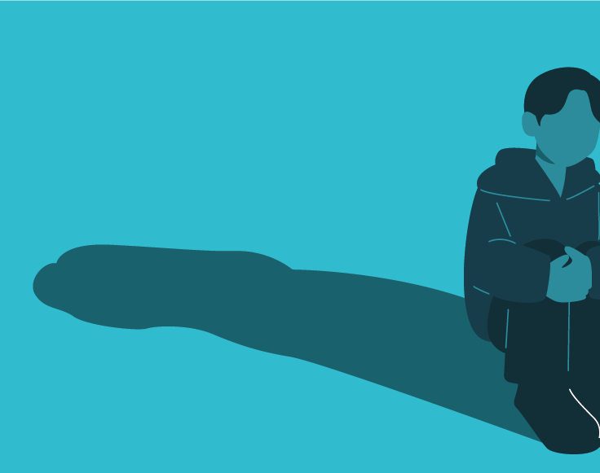
Kränkande behandling är förbjudet
När någon blir sårad och mår dåligt därför att någon annan uppför sig elakt
Notes:
Kränkande behandling är när någon blir sårad och mår dåligt därför att någon annan uppför sig elakt. Det är förbjudet att uppföra sig elakt mot andra. Det har ingen betydelse om det händer en gång eller flera gånger (då kallas det mobbning).

Slide 4
Knuffar, slag, sparkar, bett, bli riven
Elaka ord, skicka dumma sms, hitta på elaka saker om någon annan, hota eller kalla någon för dumma saker
Ta sönder eller förstöra andras kläder eller saker
Exempel på kränkningar
Knuffar, slag, sparkar, bett, bli riven
Elaka ord, skicka dumma sms, hitta på elaka saker om någon annan,
hota eller kalla någon för dumma saker
Ta sönder eller förstöra andras kläder eller saker
Notes:
Alla sorters kränkningar är förbjudna och kan vara på olika sätt. Här är några exempel.
Fysisk
t ex slag, sparkar, knuffar, bett, att bli riven
Psykisk
t ex elaka ord som någon säger eller skriver på sms eller social medier, förlöjliganden, hot, ryktesspridning, utfrysning
Materiell
t ex att någon tar sönder eller förstör ens kläder eller saker

Slide 5
Prata med en vuxen
Notes:
Om du blir illa behandlad eller mobbad ska du prata med någon vuxen på skolan, till exempel någon lärare eller rektorn.
Om det känns svårt kan du prata med dina föräldrar eller någon annan vuxen, så att de pratar med skolan.

Slide 6
Skolan måste hjälpa dig om du blir dåligt behandlad
Notes:
Om du blir dåligt behandlad eller mobbad måste skolan hjälpa dig.
Skolan måste göra allt den kan för att hjälpa dig direkt. Alla former av kränkningar och mobbning som har koppling till skolan måste utredas. Det spelar ingen roll om det bara har hänt en enda gång eller om det har hänt på skolan eller på fritiden. Det är alltid skolans jobb att se till att det slutar.

Slide 7

Trygg på nätet
Berätta för en vuxen
Rädd
Ledsen
Hotad
Skrämd
Notes:
Precis som på skolan så får man inte heller kränka någon på nätet. Även på nätet är det olagligt att hota och tvinga barn till saker.
Det är inte ok att be ett barn att skicka bilder på sig själv naken. Det är också olagligt för vuxna att skicka nakenbilder till dig.
Om du känner dig rädd, ledsen, hotad eller skrämd på nätet så ska du stänga av din dator eller telefon och direkt berätta för en vuxen.

